Slide 1
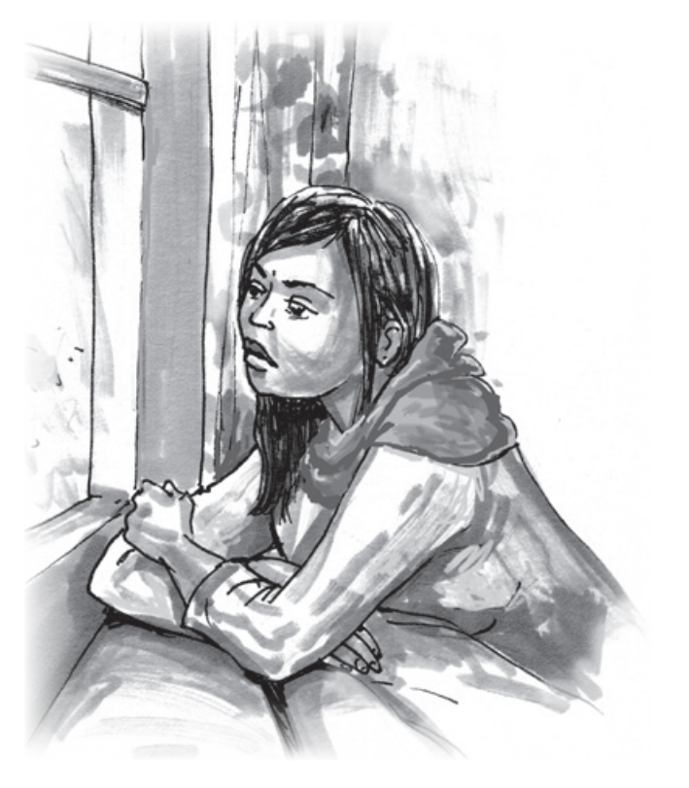
PRIMEIROS AUXILIOS PSICOLÓGICOS
PARA LAS DUDAS SOBRE LAS VACUNAS
EN LA RESPUESTA AL BROTE DE COVID 19
Notes:
[Preséntese a sí mismo, a su organización y a su función. Vea el ejemplo siguiente. Adáptelo a los detalles del facilitador.]
Hola, me llamo XXXXXX. Soy de la equipo de SMAPS y formador de la Sociedad Nacional XXXX
Bienvenido a este breve módulo de formación sobre los primeros auxilios psicológicos en la respuesta al brote de COVID-19. Este es un módulo adicional a la formación básica sobre primeros auxilios psicológicos en la respuesta al brote de COVID-19 para el personal y los voluntarios de las Sociedades Nacionales de la Cruz Roja y la Media Luna Roja. Se ha desarrollado para personas que han participado en la formación básica y tienen conocimientos básicos sobre PAP y cómo se puede aplicar en la respuesta a la crisis del COVID-19.
[Proporcionar información técnica sobre el funcionamiento de la formación. Para más información, véase la sección sobre facilitación en línea en materia de salud mental y apoyo psicosocial:
https://pscentre.org/on-line-facilitation-in-mental-health-and-psychosocial-support/
Por ejemplo, si se utiliza ZOOM aquí hay algunas cosas que explicar:
Salas de descanso.
Silencio cuando no se habla.
Levante la mano electrónicamente si quiere hablar.
Escriba comentarios breves en la caja del chat.
Una buena práctica en las formaciones en línea es gestionar los comentarios y elegir a personas al azar para que contribuyan. Vea a continuación un ejemplo de lo que puede decir:
"Durante la formación, cuando tengamos sesiones de feedback, os elegiré al azar y os pediré vuestra aportación, para asegurarme de que todo el mundo tiene la oportunidad de contribuir. Si tienes algo muy importante que quieras añadir después de que tus compañeros hayan compartido, levanta la mano y veremos si tenemos tiempo para más aportaciones".
Ahora me gustaría darles a cada uno de ustedes unos 30 segundos para que se presenten [Elija una duración adecuada para cada participante en función del número de personas que participen. No dediquen más de 5 minutos a esto]. Por favor, digan su nombre, dónde trabajan y un mito o cosa negativa que hayan oído sobre la vacuna COVID. No tiene que ser algo con lo que estés de acuerdo, sólo algo que hayas oído o visto.
[ ]

Slide 2
PRIMEROS AUXILIOS PSICOLÓGICOS
PARA LAS DUDAS SOBRE LAS VACUNAS
Aprender o profundizar en las habilidades de PAP para responder y apoyar a las personas que tienen dudas sobre la vacuna COVID-19.
OBJETIVO DE LA FORMACIÓN
Desarrollar o profundizar las habilidades para demostrar empatía y comprensión, especialmente con otras personas que puedan tener puntos de vista o valores diferentes.
Notes:
El objetivo de este módulo de formación es que los participantes aprendan o profundicen en las habilidades de primeros auxilios psicológicos para responder con apoyo a las personas que tienen dudas sobre la vacuna COVID-19.
El módulo también es útil cuando se apoya a alguien que tiene un punto de vista o unos valores diferentes a los que brindan los PAP, ya que la formación también desarrolla o profundiza las habilidades para demostrar empatía y comprensión.
La formación no consiste en engañar a alguien para que se vacune contra la COVID-19. Se trata de apoyar a las personas para que se sientan tranquilas, informadas, apoyadas y en control de sus propias decisiones sobre la vacuna.

Slide 3
PRIMEROS AUXILIOS PSICOLÓGICOS
PARA LAS DUDAS SOBRE LAS VACUNAS
Factores que influyen en las reacciones de las personas a las vacunas
PAP para las dudas sobre las vacunas: Mirar, Escuchar y vincular
CONTENIDO DE LA FORMACIÓN
Promover la seguridad, la calma, la autoeficacia y la conexión
Notes:
El módulo de formación abarcará:
Los factores que influyen en las reacciones de las personas a las vacunas. .
En 2020 debatiremos el último modelo perfeccionado por los expertos, que describe cuatro factores conductuales y sociales diferentes que impulsan estas reacciones
Los tres principios del PAP de Mirar, Escuchar y Vincular en relación directa con el apoyo a las personas que dudan de la vacuna
Y discusiones sobre formas de promover la seguridad, la calma, la autoeficacia y la conexión para ayudar a las personas que dudan de la vacuna a sentirse tranquilas, apoyadas y en control de sus propias decisiones.

Slide 4
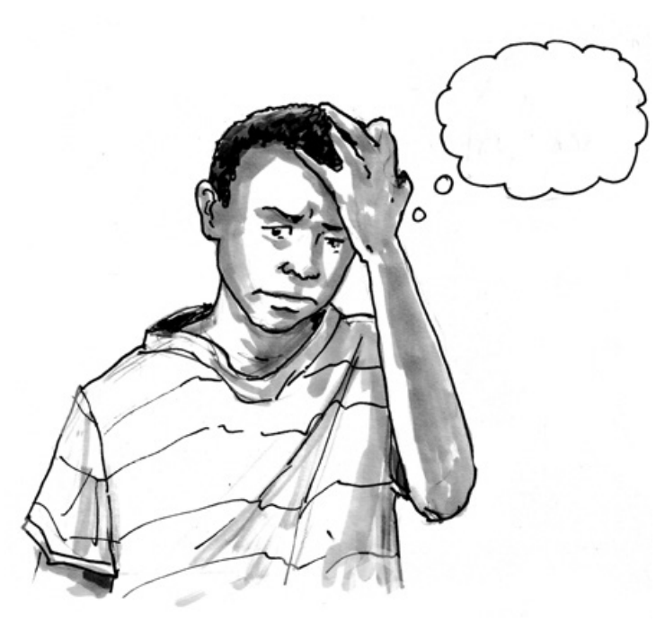
PRIMEROS AUXILIOS PSICOLÓGICOS
PARA LAS DUDAS SOBRE LAS VACUNAS
¿QUÉ ES LA indecisión ante LA VACUNA?
La OMS define las dudas sobre las vacunas como "un estado de motivación de estar en conflicto con la vacunación o de oponerse a ella".
La indecisión ante las vacunas puede dar lugar a "un retraso en la aceptación o el rechazo de las vacunas a pesar de la disponibilidad de los servicios de vacunación."
Notes:
La OMS (Organización Mundial de la Salud) creó el grupo mundial de expertos denominado "Medición de los factores sociales y de comportamiento hacia la vacunación" ( Measuring Behavioural and social driver of vaccination BeSD sus siglas en ingles ). Los miembros son representantes de organismos mundiales y expertos de múltiples regiones geográficas, que abarcan una serie de disciplinas de las ciencias sociales y del comportamiento en entornos de ingresos altos, medios y bajos.
Definen la indecisión ante la vacuna para cualquier vacuna y no sólo para la COVID-19 como "un estado de motivación de estar en conflicto con la vacunación o de oponerse a ella". El grupo también señala que la indecisión ante las vacunas puede dar lugar a "un retraso en la aceptación o el rechazo de las vacunas a pesar de la disponibilidad de los servicios de vacunación."
Tómate un momento para reflexionar sobre esta definición. ¿En qué medida le suena esta definición? ¿Estás de acuerdo, no estás de acuerdo o tienes dudas?[ISi se utiliza una cámara, pida que le den un pulgar hacia arriba o un pulgar hacia abajo o una respuesta plana con la mano; si no hay cámara, pida que escriban en el chat "de acuerdo" o "en desacuerdo" "no estoy seguro". A continuación, pida a 2 ó 3 personas que comenten (asegurándose de que haya una respuesta positiva y otra negativa) y pídales que reflexionen sobre la definición.]
[*El siguiente texto no forma parte específicamente de la formación, sin embargo, otros términos definidos por el grupo BeSD se encuentran a continuación en caso de que se pregunte al facilitador sobre estos términos que están estrechamente relacionados con las dudas sobre las vacunas.
Confianza. "La creencia de que las vacunas funcionan, son seguras y forman parte de un sistema médico fiable".
Demanda. Deseo de vacunación: las motivaciones de los individuos y las comunidades para buscar, apoyar y/o defender las vacunas y los servicios de inmunización. "La demanda de vacunas y vacunación es un concepto complejo que no es externo a los sistemas de suministro, sino que abarca la interacción entre los comportamientos humanos y la estructura y la dinámica del sistema".
Aceptación. Aceptar recibir una vacuna.
No vacunado. Un individuo no ha recibido ninguna de las vacunas recomendadas para su edad.
Subvacunado. Un individuo ha recibido algunas, pero no todas las vacunas recomendadas por el hito del calendario.]

Slide 5
PRIMEROS AUXILIOS PSICOLÓGICOS
PARA LAS DUDAS SOBRE LAS VACUNAS
¿CUÁLES SON ALGUNOS DE LOS TEMORES ESPECÍFICOS SOBRE LA
VACUNA COVID-19?
Actividad 1
Enumere algunos de los temores en torno a la vacuna COVID-19.
Notes:
Empecemos por examinar algunos temores comunes en torno a la vacuna COVID-19.
Compartir en el chat [O utiliza un programa como mentimeter.com para hacer una lista o nube de palabras interactiva] algunos de los temores que has escuchado sobre la vacuna COVID-19. No es necesario que estés de acuerdo con ellos, simplemente haz una lista de lo que has oído o de lo que eres consciente.

Slide 6
PRIMEROS AUXILIOS PSICOLÓGICOS
PARA LAS DUDAS SOBRE LAS VACUNAS
TEMORES COMUNES SOBRE LA VACUNA COVID-19
La rapidez con la que se han desarrolladode las vacunas las hace inseguras
Algunas vacunas utilizan nuevas tecnologías, lo que las hace poco seguras
No están bien probadas en grupos minoritarios
Los efectos secundarios de la vacuna son realmente malos
Se desconoce si las vacunas protegerán contra todas las variantes
Los sanitarios o funcionarios que promueven las vacunas no son de fiar
Notes:
Estos son algunos de los temores que he escuchado sobre la vacuna COVID-19.
[Lea en voz alta o muestre la diapositiva con algunos temores comunes. Ajustar el PowerPoint para reflejar los temores que el presentador ha escuchado. Comente cómo los miedos de este PowerPoint se relacionan o se superponen -¡o no! - con los miedos que los participantes en la formación produjeron en el ejercicio anterior.]
Es importante tener en cuenta que, si bien algunos temores pueden ser compartidos y otros pueden ser culturalmente específicos, otros temores serán únicos para cada persona. Por eso, debemos tomarnos el tiempo de escuchar atenta y activamente para poder entender mejor los miedos o preocupaciones únicas de las personas. Sólo entonces, podremos responder con respeto y proporcionar calma y apoyo a las personas que tienen dudas sobre la vacuna.

Slide 7
PRIMEROS AUXILIOS PSICOLÓGICOS
PARA LAS DUDAS SOBRE LAS VACUNAS
CUESTIONES PRÁCTICAS
Disponibilidad de la vacuna
Comodidad, costes
Calidad del servicio y satisfacción
Requisitos, incentivos
Fatiga de la intervención
LO QUE LA GENTE
PIENSA Y SIENTE
Riesgo percibido, preocupación
Confianza
Preocupación por la seguridad
VACUNACIÓN
Programar una cita
Consentimiento
Aceptar la vacuna
Retrasar
Rechazo
MOTIVACIÓN
Disponibilidad
Voluntad
Intención
Vacilación
PROCESOS SOCIALES
Recomendación del proveedor
Normas sociales
Normas de género y equidad
Compartir en equidad
Compartir información, rumores
Fuente: The BeSD expert working group. Basado en: Brewer NT, Chapman GB, Rothman AJ, Leask J, and Kempe A (2017). Increasing vaccination: Putting psychosocial science into action. Psychological Science for the Public Interest. 18(3): 149-207
Notes:
Sin embargo, los temores son sólo una de las varias razones por las que la gente puede dudar de las vacunas.
En noviembre de 2018, el Grupo BeSD (Measuring Behavioral and Social Drivers of Vaccination), revisó los modelos y la literatura anteriores y desarrolló el modelo conceptual que se muestra en la diapositiva. En él se describen las razones conductuales y sociales que subyacen a la aceptación de las vacunas.
El modelo se basa en la idea de que las personas son actores racionales y toman decisiones teniendo en cuenta lo probable y lo malo (o bueno) de las consecuencias de vacunarse. A continuación, las personas están "motivadas" para elegir la acción -vacunarse o no- que creen que les llevaría al mejor futuro para ellos y sus allegados. Sin embargo, el proceso de vacunación es complejo y depende no sólo de la motivación, sino también de factores prácticos como la disponibilidad de la vacuna, la conveniencia o el coste. Por lo tanto, la aceptación de la vacuna también se ve influida por cuestiones prácticas.
Repasemos las cuatro áreas con más detalle.
Lo que la gente piensa y siente sobre las vacunas
Las personas toman decisiones sobre las vacunas en función de su percepción de los riesgos de la enfermedad y de los riesgos de la vacuna. En general, si alguien piensa que la probabilidad de contraer una enfermedad es baja, es menos probable que esté motivado para vacunarse. Del mismo modo, si alguien evalúa que es más probable que contraer COVID-19 (u otra enfermedad) dé lugar a síntomas muy leves y a corto plazo, en lugar de síntomas más graves como la hospitalización, la muerte o síntomas negativos a largo plazo, entonces es menos probable que esté motivado para vacunarse.
Las personas también consideran los riesgos asociados a la propia vacuna. Estos riesgos pueden incluir, por ejemplo, el riesgo de efectos secundarios negativos de la vacuna, no poder trabajar o interactuar libremente en la sociedad o la exclusión social.
Asimismo, las preocupaciones que alguien pueda tener sobre el virus; la confianza de alguien en la vacuna o en las autoridades sanitarias; y cualquier otra preocupación de seguridad sobre el virus o la vacuna que alguien pueda tener influyen en la motivación para vacunarse.
Procesos y presiones sociales
Por ejemplo, las recomendaciones de los proveedores, las normas sociales, las normas de género y la equidad, las diferentes formas de compartir la información (por ejemplo, en línea o en persona, o de un médico, del gobierno o de boca en boca) y los rumores también pueden influir en la motivación de las personas.
Motivaciones o vacilaciones individuales
Después de sopesar los pros y los contras de vacunarse, se establece un cierto nivel de disposición, voluntad, intención o duda hacia la vacunación de cada individuo.
Como proveedor de PAP, es importante recordar que, aunque el modelo se basa en la idea de un actor racional, las personas pueden no ser conscientes de todos los factores que influyen en su motivación para vacunarse.
Factores prácticos para buscar o recibir una vacuna
Como ya se ha mencionado, la vacunación es un proceso complejo que va más allá de la motivación individual.
Otros factores prácticos, como la disponibilidad de la vacuna; la conveniencia de vacunarse; cualquier coste asociado a la vacuna, por ejemplo, el coste de la vacunación en sí, los costes derivados de la baja laboral, los costes de transporte hasta el lugar de la vacunación u otros costes; la calidad y la satisfacción del servicio; el cumplimiento de los requisitos de vacunación, como la edad, la salud, etc.; cualquier incentivo, ya sea social o económico, que pueda ofrecerse para vacunarse (o no vacunarse); y otros factores, como la fatiga de la intervención, también influirán en el resultado final de si alguien acepta, retrasa o rechaza la vacunación.
En resumen, la investigación sobre el comportamiento identifica tres categorías de impulsores de la aceptación de las vacunas que siempre están presentes y que se solapan e interactúan de diferentes maneras según el contexto. Estos son: 1) las influencias sociales, incluyendo lo que la gente piensa y siente; 2) la motivación individual; y 3) un entorno favorable. La interacción de los tres impulsores es la razón por la que la información sobre las vacunas por sí sola no es suficiente para promover una fuerte aceptación de las mismas.

Slide 8
PRIMEROS AUXILIOS PSICOLÓGICOS
PARA LAS DUDAS SOBRE LAS VACUNAS
Actividad 1
Discutir en grupos un factor del módelo:
Lo que la gente piensa y siente
Procesos sociales
Motivación
Cuestiones prácticas
¿Cómo pueden estos factores llevar a alguien a dudar de la vacuna?
Notes:
Al prepararnos para ofrecer la PAP a las personas que dudan de las vacunas, podemos utilizar este modelo para ayudarnos a comprender mejor algunos de los procesos que pueden llevar a alguien a dudar de las vacunas o a retrasarlas o rechazarlas.
Dentro de un momento les asignaré un grupo y les pediré que discutan uno de los elementos de uno de los factores del modelo. Tendrán 10 minutos para discutir cómo los aspectos de este factor pueden llevar a alguien a dudar de la vacuna.
Antes de pasar a los grupos, permítanme mencionar de nuevo la definición de indecisión vacunal:
Un estado motivacional de conflicto u oposición a la vacunación.
Las dudas sobre las vacunas pueden dar lugar a "un retraso en la aceptación o el rechazo de las vacunas a pesar de la disponibilidad de los servicios de vacunación".
[Si es posible, divide a los participantes en cuatro pequeños grupos o parejas para debatir. Si se utiliza el sistema Zoom, utilice las salas de descanso. Dé a los participantes 10 minutos para completar esta tarea. Elige grupos al azar para que den su opinión y pídeles que las respuestas sean concisas, para intentar conseguir la máxima participación de todos.]

Slide 9
PRIMEROS AUXILIOS PSICOLÓGICOS
PARA LAS DUDAS SOBRE LAS VACUNAS
LO QUE HAY QUE HACER Y LO QUE NO HAY QUE HACER PARA APOYAR A LAS PERSONAS QUE DUDAN DE LAS VACUNAS
Actividad 3
Responda "Sí" si es algo que debemos hacer, o "No" si debemos evitarlo al apoyar a las personas que dudan de la vacuna
Notes:
Antes de profundizar en cada uno de los tres principios de los PAP -Mirar, Escuchar y Vincular-, voy a leer algunas afirmaciones que son "lo que hay que hacer" y "lo que no hay que hacer" en general para apoyar a las personas que dudan de la vacuna. Por favor, responde a las preguntas y discutiremos brevemente por qué es un "sí" o "no" general.
[Instrucciones para ejecutar la actividad
Pida a los participantes que hagan dos carteles rápidamente en trozos de papel de tamaño A4 /A5 separados. En un trozo de papel escriba “HACER" en negrita y en el otro papel escriba “NO HACER". También pueden ser trozos de papel de distintos colores.
Pídeles que sostengan la respuesta correcta ante la cámara cada vez que se lea una afirmación y dirige un pequeño debate sobre cada uno de los principios clave. En la sección de notas de la siguiente diapositiva se ofrecen algunas sugerencias para el pequeño debate.
O, si utiliza Zoom u otra plataforma, puede preferir realizar una encuesta o un cuestionario y luego dirigir el pequeño debate sobre cada principio clave.
Lea los enunciados de la siguiente diapositiva en orden aleatorio de lo que se debe y no se debe hacer para dudar de las vacunas.]

Slide 10
PRIMEROS AUXILIOS PSICOLÓGICOS
PARA LAS DUDAS SOBRE LAS VACUNAS
HACER | NO HACER
Encontrar un punto en común | Destacar las diferencias de puntos de vista
Tómese el tiempo necesario para entender lo que la gente piensa y por qué | Asumir que se sabe por qué dudan de la vacuna
Sea abierto, cortés y respetuoso | Atacar el carácter o las opiniones de las personas
Validar las preocupaciones genuinas | Desestimar las preocupaciones genuinas
Identify misinformation without judgement and supply useful information | Identificar las conclusiones erróneas de forma sentenciosa o condescendiente
Centrarse en los hechos | Centrarse en el mito
Permitir a la gente una "salida" que no cause vergüenza | Hacer que las personas se sientan avergonzadas si cambian de opinión
Notes:
[Después de cada afirmación, indique brevemente por qué es un "sí" o un "no". Utilice o adapte el siguiente texto. ]
Encontrar un punto en común / Destacar las diferencias de puntos de vista
Cualquiera puede sentir dudas sobre la vacuna COVID-19. Es normal y natural tener un enfoque cauteloso ante las cosas nuevas.
Cuando encontramos un punto en común con los demás, están más abiertos a escuchar nuestra perspectiva
Tómese el tiempo necesario para comprender lo que piensan los demás y por qué / Asuma que sabe por qué dudan de la vacuna
Las personas son complicadas y hay muchas razones por las que pueden dudar de la vacuna. Ya hemos hablado de algunas al repasar el modelo BeSD.
Sólo una vez que conozcas y entiendas los motivos de la persona, podrás trabajar para proporcionarle apoyo e información útiles.
La resistencia a la vacuna COVID-19 es una parte inevitable del proceso de discusión de las vacunas con alguien que tiene dudas sobre las mismas. No te desanimes. Dale tiempo. Tenga paciencia.
Ser respetuoso, honesto, abierto y educado permitirá que la persona se involucre más en lo que tienes que decir. También le ayudará a sentirse más tranquilo y capaz de asimilar la nueva información y tomar su propia decisión.
Ser abierto, educado y respetuoso / atacar el comportamiento o las opiniones de alguien
La gente se retrae y es menos probable que escuche o participe en una conversación cuando se siente atacada
Centrarse en los hechos / centrarse en el mito
La gente tiende a recordar lo que se enfoca. Centrarse en el mito es probable que lo haga aún más fuerte. No debemos evitar hablar del mito, pero no debe ser el centro de la conversación. Los hechos deben ser el centro de la conversación. Cualquier mención del mito debe ir precedida de una advertencia explícita de que la información que se va a dar es un mito. Por ejemplo: "Un mito común es que las vacunas se desarrollaron demasiado rápido para ser seguras. Sin embargo, la información correcta es que las vacunas son seguras. Se desarrollaron de forma segura en un corto periodo de tiempo ya que... Esto significa que las vacunas son seguras".
Validar las preocupaciones genuinas / Desestimar las preocupaciones genuinas
Parte de ser abierto, educado y respetuoso es validar las preocupaciones genuinas. Las personas se sienten más tranquilas cuando las preocupaciones genuinas se tratan con respeto y están más abiertas a escuchar otra información que usted pueda presentar.
Identificar la información errónea sin juzgarla y suministrar información útil / Identificar las conclusiones erróneas de forma sentenciosa o condensada
Comunicar información útil, objetiva y lógica, de forma educada y respetuosa. Es útil señalar los "errores", y debe hacerse con educación.
La refutación debe incluir una explicación alternativa que dé cuenta de las cualidades importantes del mito o la información errónea original.
La "información útil" es la que falta a alguien, la que ofrece una perspectiva, la que identifica errores (sin juzgarlos), la que ofrece una explicación alternativa de la información que es un "error" y la que ofrece fuentes de información acreditadas
Permitir a la gente una "salida" que no cause vergüenza / Preparar a la gente para la vergüenza si cambian de opinión
Algunas personas han invertido mucho en sus opiniones reticentes a las vacunas (tiempo de investigación y/o relaciones tensas con personas reticentes a las vacunas). Dar a alguien un poco de información útil y un espacio respetuoso para cuestionar sus creencias y cambiar de opinión promueve una postura más abierta a la nueva información y una mayor probabilidad de cambio de perspectiva.

Slide 11
PRIMEROS AUXILIOS PSICOLÓGICOS
PARA LAS DUDAS SOBRE LAS VACUNAS
PRINCIPIOS DE ACTUACIÓN DE LOS PAP
MIRA
ESCUCHAR
VINCULAR
Notes:
Apoyar a las personas que dudan de la vacuna implica los mismos tres principios de acción que sustentan todos los enfoques de los PAP : Mirar, Escuchar y Vincular. Sin embargo, hay algunos aspectos a los que debemos prestar más atención cuando trabajamos con personas reticentes a las vacunas.
A continuación vamos a repasar uno por uno los tres principios de acción, ya que están relacionados específicamente con el apoyo a las personas reticentes a las vacunas.

Slide 12
PRIMEROS AUXILIOS PSICOLÓGICOS
PARA LAS DUDAS SOBRE LAS VACUNAS
MIRAR – BUSCAR POR
Información sobre lo que ha ocurrido y está ocurriendo
Riesgos de seguridad, protección y protección
Lesiones físicas
Necesidades básicas y prácticas inmediatas
Reacciones emocionales
Notes:
[Esta diapositiva tiene dos clics para su presentación. En el primer clic, sólo aparecerá el título "Busca". A continuación, realice la actividad descrita a continuación. Después de la actividad, haga clic de nuevo para revelar las respuestas de los presentadores.]
Las acciones de MIRAR al proporcionar PAP a personas que dudan de la vacuna son similares a las acciones de Look en otras circunstancias.
Por favor, escriba en el chat lo que debemos buscar durante este principio de acción al ofrecer PAP.
[Recapitule algunas de las respuestas y luego haga clic por segunda vez en la diapositiva.] En la diapositiva hay algunas cosas en las que he pensado que deberíamos tener en cuenta a la hora de proporcionar PAP.

Slide 13
PRIMEROS AUXILIOS PSICOLÓGICOS
PARA LAS DUDAS SOBRE LAS VACUNAS
MIRAR = BUSQUE TAMBIÉN
Sus propios prejuicios o puntos de vista
Conozca sus propios límites como ayudante
Reacciones fuertes de las personas que dudan de las vacunas
Busque (y prepárese para responder con ayuda y respeto) los mitos o preocupaciones de las personas que dudan de las vacunas
Notes:
Otros tres factores que hay que tener en cuenta cuando se trabaja con personas que dudan de las vacunas son:
Centrarse en sus propios prejuicios o puntos de vista y gestionarlos, ya que pueden interferir en su capacidad para proporcionar unos PAP de apoyo.
Estar preparado para posibles reacciones fuertes de las personas Algunas personas han invertido mucho o pueden haber recibido muchos juicios de otros sobre sus puntos de vista reacios a las vacunas. Pueden estar preparadas para reaccionar fuertemente en las conversaciones sobre las vacunas y las dudas sobre las mismas.
Busque (y prepárese de antemano para poder responder de forma útil y respetuosa a) los mitos o preocupaciones sobre las dudas sobre las vacunas. Esta preparación incluye saber cómo promover la sensación de seguridad y estar preparado para proporcionar información "útil". Ambos factores los veremos con más detalle más adelante.

Slide 14
PRIMEROS AUXILIOS PSICOLÓGICOS
PARA LAS DUDAS SOBRE LAS VACUNAS
MÍRATE A TI MISMO
Actividad 4
Escriba sus propias opiniones y sentimientos personales hacia las personas que dudan de la vacuna COVID-19.
Notes:
En primer lugar, mirémonos a nosotros mismos. Es importante que te mires a ti mismo y a tus propios puntos de vista o prejuicios. Es posible que tengas opiniones o sentimientos personales sobre este tema que puedan interferir con tu capacidad de ofrecer un apoyo útil y sin juicios de valor.
Dedica unos minutos a escribir tus propias opiniones y sentimientos personales hacia las personas que no se vacunan contra la COVID-19. Algunas pueden ser positivas y otras negativas. Dentro de unos minutos debatiremos sin prejuicios las opiniones negativas, así que asegúrate de escribirlas también. [Deje 2 ó 3 minutos para ello y luego pida a los participantes que compartan con el grupo sus sentimientos (tanto positivos como negativos) con el fin de normalizar los sentimientos negativos. Dependiendo de la cultura, puede ser apropiado hacer esto abiertamente en la caja de chat, o alternativamente puede ser más apropiado hacerlo anónimamente, por ejemplo usando mentimeter.com o programas similares. También puede ser útil que el facilitador vaya primero y exponga algunos sentimientos negativos para normalizar el tener sentimientos negativos].

Slide 15
PRIMEROS AUXILIOS PSICOLÓGICOS
PARA LAS DUDAS SOBRE LAS VACUNAS
GESTIONARSE A SÍ MISMO
Actividad 5
¿Qué podrías hacer para gestionar tus opiniones y sentimientos para asegurarte de que estás apoyando lo mejor posible a la persona que tienes delante?
Notes:
Te voy a pedir que escuches un breve estudio de caso sobre Matías, que se está preparando para ser ayudante de PAP en el puesto de información sobre la vacuna COVID-19 de la Cruz Roja local. Escuche su autoconversación y reflexione sobre si parece tener algún punto de vista que no sea útil para él mismo o para otras personas que pueda encontrar.
[Lea el siguiente texto al grupo, pida a un participante que lo lea en voz alta o pida a los participantes que escuchen una grabación de audio del texto]
"Mañana será mi primer día en el puesto de información de la PAP sobre el COVID-19. Estoy muy emocionada por tener la oportunidad de ponerme el uniforme de la Cruz Roja y decirle a todo el mundo lo buena que es esta vacuna y que todo el mundo tiene que ponersela para que todos podamos estar protegidos contra el COVID-19. Creo que si me encuentro con alguien que tiene dudas sobre la vacuna, podré hacerle cambiar de opinión rápidamente. Son tan ignorantes y están tan mal informados y yo me he informado con mucha información sobre cómo se desarrolló la vacuna y lo segura que es. Los antivacunas siempre desconfían mucho del gobierno y como yo estoy con el Movimiento, que es neutral e imparcial, aceptarán mi información enseguida".
¿Qué puntos de vista o actitudes parece tener Matías que podrían ser poco útiles para él o para cualquier persona con la que se relacione que tenga dudas sobre la vacuna?
[Invite a uno o dos participantes por su nombre a responder a esta pregunta. Si no la plantean, el animador debe destacar que es probable que no se cumplan sus elevadas expectativas y que tiene fuertes opiniones y sentimientos negativos, por lo que debe tomar la decisión de: i) no ofrecerse como voluntario para ayudar en la situación, o ii) debe gestionar esos sentimientos.]
Matías ha identificado que tiene fuertes opiniones y sentimientos negativos sobre las personas que dudan de la vacuna. Sabe que es normal tener estos sentimientos, pero sigue sin estar seguro de si debe proporcionar PAP en esta situación. Ha decidido hablar con su supervisor sobre sus sentimientos para ver qué debe hacer. También va a practicar algunas técnicas de autocontrol que puede utilizar en caso de que se sienta provocado durante la ayuda.
Estas son sólo algunas de las cosas que podría hacer. ¿Qué cosas puede hacer usted personalmente para gestionar cualquier opinión o sentimiento negativo que pueda tener y asegurarse de que está apoyando lo mejor posible a la persona que tiene delante?
[Pida a los participantes que hagan un dibujo de lo que ellos mismos harían para gestionar cualquier visión negativa de los sentimientos. Tras unos minutos, pídeles que muestren el dibujo a la cámara.
El formador puede invitar a uno o dos participantes por su nombre a que describan algunos de los aspectos de su dibujo. También puede pedir a los participantes que escriban en el chat, o utilizar un programa como Mentimeter o similar para hacer una nube de palabras de lo que harían.
El facilitador también debe reflexionar sobre las estrategias planteadas, destacando que podemos hacer cosas para gestionar nuestros sentimientos antes, durante y después de proporcionar ayuda para gestionar nuestros sentimientos.]
[Si es pertinente, diga:Es normal tener opiniones fuertes sobre diversos temas. Es posible que tengas la opción de elegir si trabajas con personas específicamente con las que tienen dudas sobre la vacuna. Si este es el caso y ha identificado que tiene opiniones o sentimientos fuertes sobre este tema, entonces es importante que se tome un tiempo extra para considerar cuidadosamente si su apoyo será beneficioso para usted y para las personas con las que trabajará.

Slide 16
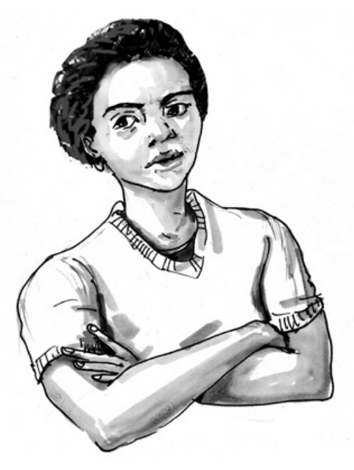
PRIMEROS AUXILIOS PSICOLÓGICOS
PARA LAS DUDAS SOBRE LAS VACUNAS
EXPRESIONES COMUNES DE
DUDAS SOBRE LA VACUNA
Actividad 6
¡Ponte en la posición!
¡Tengo dudas sobre la vacuna!
Notes:
Ya hemos hablado de los factores que impulsan la indecisión ante las vacunas, pero ¿qué más podemos ver al observar? A veces, con solo mirar la cara o el lenguaje corporal de una persona, podemos saber si tiene dudas sobre las vacunas.
En unos instantes voy a pedirte que hagas una pose ante la cámara del lenguaje corporal y la expresión facial de alguien que está dudando de la vacuna.
[Instrucciones.
Con el consentimiento, el formador también podría hacer una captura de pantalla de todos haciendo la pose al mismo tiempo.
Si no tiene una cámara, pida a los participantes que describan en pocas palabras en la charla la expresión facial o el lenguaje corporal que podrían esperar cuando se habla de vacunas de alguien que tiene dudas.
En aras del tiempo, el facilitador debe llamar a dos o tres participantes sólo por su nombre para que describan su postura y las fuertes emociones que representa. Pregunte también a estos participantes cuáles pueden ser las necesidades de alguien con vacilación vacunal a la hora de hablar con un ayudante del PFA. Intente seleccionar poses que representen diferentes formas de expresar las emociones, incluyendo algunas que sean negativas y otras que parezcan más neutrales o inciertas.]
Como podemos ver, no hay una expresión que nos diga con certeza si alguien está dudando de la vacuna y no es raro que las personas oculten inicialmente que están dudando de la vacuna. Sin embargo, la observación de las expresiones faciales y corporales puede darnos pistas orientativas sobre la mejor manera de acercarnos y responder a la persona que tenemos delante de forma segura y útil.

Slide 17
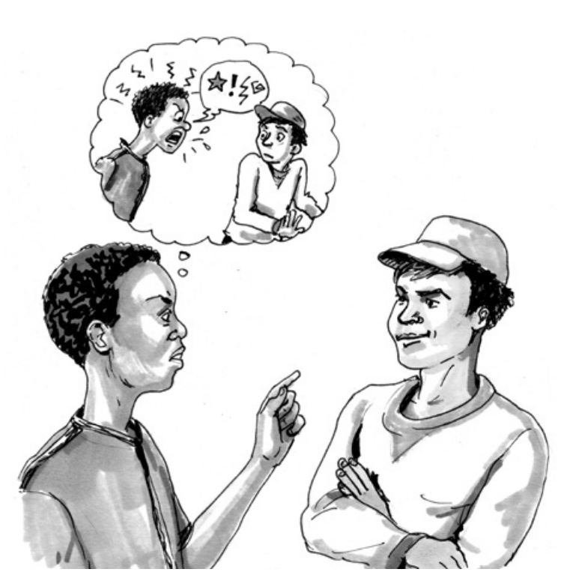
PRIMEROS AUXILIOS PSICOLÓGICOS
PARA LAS DUDAS SOBRE LAS VACUNAS
REACCIONES NEGATIVAS FUERTES
Actividad 7
¿Qué reacciones negativas fuertes
¿crees que podrías encontrar?
Escribe en el chat.
Notes:
Una consideración adicional que hay que tener en cuenta con las dudas sobre las vacunas es estar atentos a las fuertes reacciones negativas de las personas con las que trabajamos. Algunas personas han invertido mucho tiempo en investigar sus creencias sobre las vacunas o pueden haber invertido mucho en términos de relaciones tensas o rotas con amigos, familia o su comunidad. Además, es posible que se hayan encontrado con muchos juicios de valor por parte de otras personas que no son reticentes a las vacunas. Estas experiencias pueden dejar a alguien con fuertes emociones negativas - emociones que pueden suponer un riesgo para su seguridad, y emociones que podrían interponerse en el camino del apoyo y la eficacia de la PAP.
¿Qué reacciones negativas fuertes crees que podrías encontrar ? Escribe algunas en el chat ahora.
[El facilitador debe anotar algunos ejemplos del chat.]

Slide 18
PRIMEROS AUXILIOS PSICOLÓGICOS
PARA LAS DUDAS SOBRE LAS VACUNAS
EJEMPLOS DE REACCIONES NEGATIVAS FUERTES
Expresión facial amenazante u hostil
Lenguaje corporal agresivo o amenazante
Agitado, en constante movimiento
Levantar la voz o gritar
Mostrar fuertes sentimientos de superioridad o desprecio por las personas con otros puntos de vista
Expresión verbal hostil o demasiado amenazante
Notes:
[Leer/mostrar la lista]
He aquí algunos ejemplos de reacciones negativas fuertes en las que he pensado.
Las personas que dudan de las vacunas no son especialmente conocidas por ser hostiles. Las investigaciones demuestran que es más probable que oculten sus opiniones. Sin embargo, como precaución de seguridad, deberíamos estar preparados para estas y otras reacciones negativas cuando hablemos de las vacunas con personas indecisas.

Slide 19
PRIMEROS AUXILIOS PSICOLÓGICOS
PARA LAS DUDAS SOBRE LAS VACUNAS
ESCUCHAR SE REFIERE A CÓMO EL AYUDANTE
Inicia el contacto y se presenta
Presta atención y escucha activamente
Acepta y valida las reacciones y sentimientos de la persona
Calma a la persona en apuros
Pregunta por sus necesidades y preocupaciones
Ayuda a la persona a encontrar soluciones a sus necesidades y problemas inmediatos
Notes:
El segundo principio de acción del PAP es ESCUCHAR. Además de los principios y acciones clave de ESCUCHAR que se enumeran en la diapositiva, hay cuatro consideraciones adicionales para la duda sobre las vacunas.
Escuchar - mucho, y escuchar activamente
Mantener un diálogo eficaz
Proporcionar información "útil", y
Ofrecer una perspectiva y animar a tener una mente abierta
Ahora repasaremos estos factores adicionales con más detalle.

Slide 20
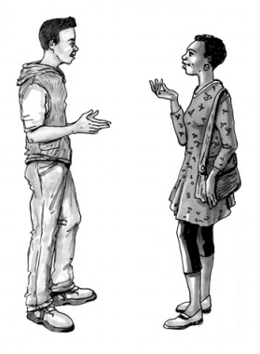
PRIMEROS AUXILIOS PSICOLÓGICOS
PARA LAS DUDAS SOBRE LAS VACUNAS
CONSIDERACIONES ESPECIALES PARA ESCUCHAR
Manténgase en su papel de oyente solidario
Prepárate para escuchar de forma abierta y activa
Mantener un diálogo de apoyo y ayuda
Fomentar la confianza y el respeto
Encontrar un punto en común
Validar sus preocupaciones genuinas
Tómese el tiempo necesario para entender lo que la gente piensa
Escuchar
Hacer preguntas sin prejuicios
Averiguar las lagunas de comprensión
Notes:
Las cuatro principales áreas adicionales de ESCUCHAR son:
Mantente en tu papel de oyente solidario y prepárate para escuchar - mucho.
Tu papel es dar apoyo y calmar a la persona. No se trata de hacer que alguien cambie de opinión sobre las vacunas. Por lo tanto, es importante que te centres en dar apoyo (no juzgar ni combatir) y en proporcionar una sensación de calma.
También es importante estar dispuesto a escuchar, y a hacerlo de forma abierta y activa. Es posible que los amigos, la familia y otros apoyos se hayan cerrado a escucharles hablar de sus dudas sobre las vacunas. También es posible que la persona haya tenido miedo de revelar sus dudas sobre las vacunas a alguien antes y que usted sea la primera persona con la que se abre. Escuchar, y escuchar activamente, es importante para construir una relación respetuosa y proporcionar PAP eficazmente.
Un diálogo de apoyo y ayuda es siempre importante en PAP, y especialmente en el caso de las dudas sobre las vacunas, ya que las personas aportan preocupaciones que pueden ir en contra del pensamiento dominante. Mantener un diálogo eficaz cuando se habla de las dudas sobre las vacunas se basa en:
Construir y mantener la confianza. Esto se puede promover siendo abierto, honesto, educado y respetuoso. También es importante recordar que una de las razones por las que las personas pueden dudar de la vacuna es la falta de confianza o la sospecha de quienes la desarrollan o administran. Por lo tanto, es aún más importante crear confianza en la relación con los PAP, ya que puede haber una desconfianza subyacente hacia la vacuna y hacia quienes la administran o apoyan.
Encontrar puntos en común. Es más fácil abrirse a alguien una vez que hemos establecido que somos similares de alguna manera. La gente tendrá diferentes puntos en común, pero siempre los hay. Tal vez sea que los dos tengan miedo de COVID-19 o no les guste, o que los dos sean escépticos con respecto a la vacuna COVID-19 al principio, o que los dos tengan hijos o les gusten los gatos. Encontrar un punto de vista común crea una conexión y, la conexión es un rasgo que todos los humanos buscan. No es raro que las personas que dudan de la vacuna estén aisladas, así que esto hace que construir la conexión sea aún más importante.
Valide sus preocupaciones genuinas. Es normal y saludable tener cierto grado de escepticismo sobre las cosas nuevas. También hay muchas cosas que se desconocen sobre la vacuna COVID-19. Un diálogo útil y respetuoso reconoce y valida las preocupaciones genuinas de la gente sobre la vacuna. El reconocimiento y la normalización de las preocupaciones genuinas, bien hechos, tienen un efecto tranquilizador. Uno de los objetivos clave de PAP es promover la calma para que las personas se sientan más apoyadas a la hora de tomar decisiones que sean beneficiosas para ellas mismas.
Tómese el tiempo necesario para entender lo que la gente piensa y por qué. No se puede mantener un diálogo eficaz si no se sabe lo que realmente preocupa a la gente. Cuando se trabaja con la indecisión ante las vacunas, un método de tres pasos para lograr la comprensión es:
Escúchelos. Permita que expresen sus pensamientos y sentimientos.
Hazles preguntas sin prejuicios para conocer sus puntos de vista
Averiguar en qué momento creen que los mitos en torno a la vacuna COVID-19 son simplemente una tontería puede ser útil en este caso, pero no siempre es necesario
Averigua cuáles son las lagunas en su comprensión, para poder proporcionar información "útil" más adelante.

Slide 21
PRIMEROS AUXILIOS PSICOLÓGICOS
PARA LAS DUDAS SOBRE LAS VACUNAS
CONSIDERACIONES ESPECIALES PARA ESCUCHAR
Proporcionar información "útil"
Información relevante que les falta
Información objetiva
Información que ponga de manifiesto los errores o las conclusiones erróneas
Explicaciones alternativas plausibles de los errores o mitos
Proporcionar una perspectiva y fomentar una mente abierta
Sea abierto usted mismo
Haga preguntas para ganar perspectiva
Notes:
Proporcionar información útil. La investigación sobre el apoyo a las personas que dudan sobre las vacunas muestra que la información "útil" es:
Información que les falta
Información relevante para sus preocupaciones específicas
Información objetiva. Esto puede incluir la provisión de enlaces a fuentes de información fiables relacionadas con sus preocupaciones. O explicar por qué sus referencias no son fiables.
Información que pone de manifiesto la desinformación o las conclusiones erróneas que han planteado o que son comunes a los mitos sobre las dudas sobre las vacunas que sostienen
Proporcionar explicaciones alternativas plausibles
Proporcionar una perspectiva y fomentar una mente abierta
Sé abierto tú mismo. Las investigaciones demuestran que modelar el comportamiento que quieres que otra persona muestre es una forma de provocarlo.
Una forma eficaz y útil de promover una mente abierta es proporcionar respetuosamente un poco de información (en lugar de una gran cantidad) y dejar espacio para que la persona cuestione sus creencias sin sentirse menospreciada, avergonzada o abrumada.
Aporte perspectiva formulando preguntas que promuevan la perspectiva y pongan a prueba la plausibilidad de cualquier teoría conspirativa. Por ejemplo: "¿Quién se beneficiaría de esa teoría? (por ejemplo, vacunas peligrosas, mujeres que se vuelven estériles...)". "¿Cómo funcionaría esa teoría?" "¿Cómo es de plausible esa teoría?"

Slide 22
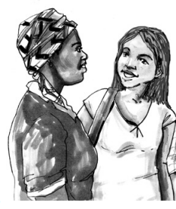
PRIMEROS AUXILIOS PSICOLÓGICOS
PARA LAS DUDAS SOBRE LAS VACUNAS
TRABAJAR RESPETUOSAMENTE CON LA DESINFORMACIÓN
Un sencillo proceso de cuatro pasos:
Empieza por el hecho.
Advierte sobre el mito. Menciónelo sólo UNA VEZ.
Explicar la creencia o idea errónea.
Termine con el hecho. Dígalo varias veces si es posible / según corresponda.
Notes:
A la hora de proporcionar información útil que aborde un mito o una información errónea, hay formas buenas y malas de hacerlo. He aquí una buena manera validada: se trata de un sencillo modelo de cuatro pasos para abordar la desinformación. Se basa en lo que ha demostrado ser eficaz cuando se trabaja con teorías conspirativas y mitos. También se basa en la ciencia de la mente, que recuerda la información que se presenta primero (primacía), último (recencia) y a menudo (frecuencia). Nuestro objetivo es que se recuerde el hecho, no el mito.
Empieza por el hecho.
Advierte sobre el mito. Menciónelo sólo UNA vez.
Explicar la creencia o idea errónea.
Termina con el hecho. Dígalo varias veces si es posible / según corresponda
Este método también se basa en la forma de presentar la información, es decir, la información debe presentarse de forma educada, clara, respetuosa y sin prejuicios.
He aquí un ejemplo del método de los cuatro pasos en acción al abordar el mito de que las vacunas COVID-19 dan COVID
Empieza por el hecho. No se puede contraer COVID-19 por tomar la vacuna.
Advierte sobre el mito. En las redes sociales ha circulado mucho el mito de que la vacuna da COVID-19, pero no es cierto.
Explica la creencia o idea errónea. La razón por la que no se puede contraer COVID-19 con la vacuna es que ésta no contiene ningún virus vivo.
Termina con el hecho. Dado que la vacuna no contiene virus vivos, no es posible contraer COVID-19 a partir de ella.
En esta demostración, repetír 3 veces la información correcta -que no se puede contraer COVID-19 por la vacuna- y sólo mencioné una vez el mito. El mito venía con una advertencia previa y estaba en medio de mi breve discurso, por lo que el mito es la información que nuestros cerebros tienen menos probabilidades de recordar en este ejemplo. La explicación de por qué el mito no es posible fue clara y sencilla. Podría haber ampliado esta explicación si la persona con la que trabajaba tuviera preguntas de seguimiento.
Sin embargo, es mejor mantener la explicación sencilla -a menos que haya una petición específica de más información- porque cuando las personas están ansiosas, no pueden absorber mucha información compleja y pueden confundirse. Además, cuando estamos ansiosos, tendemos a recordar la información que refuerza o se alinea con nuestros temores. Para terminar, terminé con el hecho - de que no es posible obtener COVID de la vacuna - para reforzar realmente este punto.

Slide 23
PRIMEROS AUXILIOS PSICOLÓGICOS
PARA LAS DUDAS SOBRE LAS VACUNAS
4 PASOS PARA TRABAJAR
CON LA DESINFORMACIÓN
Actividad 8
Utiliza el método de los 4 pasos para abordar uno de estos mitos. Todo el mundo tiene su turno.
El desarrollo de la vacuna COVID-19 fue apresurado e inseguro
Las vacunas COVID-19 causan esterilidad
Las vacunas COVID-19 cambian o interactúan con el ADN
Las vacunas COVID-19 son seguras para todo el mundo
Notes:
Ahora te toca a ti intentar aplicar el método de los cuatro pasos para hacer frente a la desinformación. Recuerda que debes ser sencillo, centrarte en los hechos y ser educado, honesto y respetuoso. No pasa nada si no conoces las respuestas a todos estos mitos. Al prepararte para trabajar con personas que dudan de la vacuna, debes reunir información para refutar los mitos comunes en tu zona, pero por supuesto habrá mitos de los que nunca hayas oído hablar. Entonces, basta con ser honesto al respecto, por ejemplo, diciendo "esto no es algo que haya oído antes".
[Divide a los participantes en grupos utilizando las salas de reunión de Zoom o similares. Pon el resumen de los cuatro pasos y las instrucciones de la actividad en el chat para que estén disponibles para los participantes mientras están en la sala de reuniones. Si las salas de reunión no son posibles debido a la tecnología, también puedes pedir a un voluntario que intente utilizar el método de los cuatro pasos mientras los demás lo observan.]
[Tras el trabajo en grupo, llama a dos o tres personas por su nombre y pregúntales qué tal les sentó el modelo de cuatro pasos para trabajar con la desinformación; por ejemplo, ¿les facilitó tener un marco para abordar la desinformación? Pregunte también cómo se sintió al recibir la información de esta manera, por ejemplo, si se sintió respetuoso y fácil de digerir la información.]

Slide 24
PRIMEROS AUXILIOS PSICOLÓGICOS
PARA LAS DUDAS SOBRE LAS VACUNAS
VINCULAR ES PARA
Evaluar la información
Conectar con los seres queridos y el apoyo social
Abordar problemas prácticos
Acceder a servicios y otras ayudas
OTRAS CONSIDERACIONES SON
Abordar las fuentes de información poco fiables
Reconocer que los seres queridos y la comunidad pueden rechazar a esta persona
Notes:
Una vez más, las acciones de VINCULAR para la indecisión de la vacuna son las mismas que para otras situaciones de oferta de PAP, sin embargo, algunas áreas clave adicionales a considerar cuando se vinculan son:
Abordar las fuentes de información poco fiables.
Una vez más, recuerde que debe ser educado y respetuoso al hacerlo, y proporcionar fuentes alternativas de información que sean fiables.
Reconocer que los seres queridos, los amigos, los compañeros de trabajo y la comunidad pueden rechazar a esta persona.
Por lo tanto, es importante animar a estar en contacto con los seres queridos, respetando al mismo tiempo que tengan puntos de vista diferentes. Reitere la importancia de centrarse en los puntos comunes, y otras estrategias de fomento de la empatía que ha aprendido en esta formación aceptando o para comprender a otros con puntos de vista diferentes.
También puede ser más útil poner a la persona en contacto con otros apoyos, como una línea de ayuda para las vacunas COVID.

Slide 25
PRIMEROS AUXILIOS PSICOLÓGICOS
PARA LAS DUDAS SOBRE LAS VACUNAS
PONERLO TODO JUNTO
Actividad 9
Escucha el juego de rol
¿Qué cosas hizo bien el ayudante?
¿Qué consejos podrías darle al ayudante?
Notes:
[Los participantes escuchan un archivo de audio grabado o, si lo prefieren, los participantes escuchan a dos personas que leen un juego de rol con guión (a continuación se sugiere un guión para el juego de rol; adáptelo según sea necesario). El juego de rol demuestra la "manera correcta" de proporcionar PAP a alguien que tiene dudas sobre la vacuna. Abarca las tres áreas de los PAP. El esquema básico del escenario es el siguiente: un adulto de un grupo minoritario de anti vacunas COVID se presenta en el horario de entrevistas abiertas de la Cruz Roja y parece ansioso. Al principio, el voluntario de PAP no sabe por qué está allí. Escuchando activamente se descubre que la persona está indesisa de vacunarse contra el COVID-19 y busca a alguien que le apoye para hablar. Esta es la primera vez que han discutido abiertamente el tema de las dudas sobre las vacunas con alguien. Su principal preocupación gira en torno a la seguridad de las vacunas y a que no se hayan probado en su grupo minoritario. Parece que no han recibido mucha información fiable sobre las vacunas COVID. También plantean que se sienten aislados de los amigos que tienen opiniones diferentes sobre la vacunación COVID.
Tras la lectura del juego de rol, pida a los participantes que reflexionen:
- ¿Qué cosas hizo bien el ayudante?
- ¿Qué consejo podría darle al ayudante?
Después de unos minutos de reflexión, llame a varias personas por su nombre para que abran su micrófono y ofrezcan estas reflexiones al grupo.
Después de la retroalimentación de los participantes, el facilitador puede querer recapitular anotando las cosas que se han hecho bien, como por ejemplo:
- el ayudante responde a las preguntas, inquietudes y dudas relacionadas con la vacunación COVID con respeto
- el ayudante anima a la persona a buscar datos en fuentes de confianza
- se valida la preocupación por que las vacunas no se prueben en determinados grupos minoritarios, lo que reduce en cierta medida la ansiedad al respecto
-el ayudante anima a la persona a explorar formas de mantener las amistades, si es posible, centrándose en los puntos comunes
- la persona dice sentirse más segura sobre dónde buscar información fiable sobre las vacunas COVID
- la persona manifiesta una sensación de autoeficacia para resolver sus propios problemas]
Juego de rol con guión. Se adapta a las circunstancias locales.
Jazmín: Hola. ¿Hay alguien aquí con quien pueda hablar?
Voluntario/a de PAP: Hola. Me llamo Mel y trabajo en la Cruz Roja xx en apoyo psicosocial. ¿Quieres hablar conmigo o decirme brevemente de qué quieres hablar para que pueda encontrar a la persona adecuada para ayudarte?
Jasmin: No me siento muy bien. Me siento muy estresada y tengo una sensación de opresión en el pecho. No sé con quién hablar de mis preocupaciones
AyudantVoluntarioas de PAP: Lamento escuchar que no te sientes muy bien. Me alegro de que te hayas acercado y hayas venido a hablar con alguien. ¿Te gustaría contarme un poco más sobre la sensación de opresión en el pecho y tus preocupaciones para que pueda entender mejor cómo podría apoyarte?
Jasmin: Sí. ¿Sabes mucho sobre la vacuna COVID? ¿Y qué opinas de la gente que no la ha tomado?
Voluntario/a de PAP: He aprendido bastante sobre las vacunas COVID, sobre todo leyendo la información en las páginas web de la Organización Mundial de la Salud y otras fuentes de confianza. También sé que hay muchas razones por las que la gente puede posponer la vacunación o decidir no ponérsela. También sé que es normal sentirse inseguro o dudar sobre cosas nuevas.
Jazmín: (respira aliviada). Bien, entonces creo que puedo hablar contigo. Verás, todavía no me he vacunado aunque me lo han ofrecido. Mis amigos me presionan mucho para que me vacune y dicen que dejarán de hablarme si no lo hago. Esto me hace sentir muy estresada y abrumada.
Voluntario/a de PAP: ¿Estoy oyendo correctamente que estás sintiendo mucha presión por parte de tus amigos para que te pongas la vacuna y que incluso te dicen que podrían dejar de hablarte, aunque no estás segura de que la vacuna COVID sea adecuada para ti? ¿Es eso cierto?
Jasmin: Sí. He leído muchas cosas sobre lo inseguro que es. Y me preocupa aún más saber que no se ha probado en mi grupo étnico.
Voluntario/a de PAP: Es bueno escuchar que has buscado información para tratar de tomar una decisión informada que te parezca correcta. Y tienes razón, las vacunas que nos ofrecen no han sido probadas en tu/nuestro grupo étnico específico. Es normal que tengas preguntas sobre si es seguro para ti.
Jasmin: Entonces, ¿es normal tener estas preguntas? Es bueno saberlo. Pensé que tal vez era la única, ya que la mayoría de mis amigos ya se han vacunado y se alejan de mí porque aún no lo he aceptado.
Voluntario/a de PAP: : Sí, es completamente normal. Yo misma tenía dudas y por eso busqué información fiable para poder sentirme cómoda con la decisión que me convenía. ¿Puedo preguntar de dónde sacas la información? Lo pregunto porque hay mucha información errónea, así que quiero asegurarme de que recibe la información más precisa para que pueda tomar la mejor decisión.
Jasmin: La mayoría es de esta página de Facebook que es para la gente en contra de las vacunas. Hay todo tipo de información de teoría de la conspiración en la página, algunos de ellos es bastante indignante en realidad.
Voluntario/a de PAP: El mejor lugar para obtener información precisa y actualizada sobre las vacunas COVID es a través de fuentes de información fiables como la Organización Mundial de la Salud o la página web oficial del gobierno local que tiene información comprobada e información sobre las vacunas específicamente en nuestra comunidad. Puedo mostrarte estas páginas web si estás interesado. La página del gobierno también tiene una función de chat-box donde puedes hacer cualquier pregunta de forma anónima sobre las vacunas COVID y una enfermera responderá a tus preguntas.
Jasmin: Poder obtener información directamente de una enfermera y en mi propio idioma suena muy bien. Puede mostrarme cómo utilizar la función de chat de la página web?
Voluntario/a de PAP: Por supuesto. ¿Hay algo más de lo que quieras hablar hoy? Mencionaste que te sentías estresado y que tal vez te estabas aislando de tus amigos.
Jasmin: Es un problema tan grande que no sé qué hacer. Mis amigos son normalmente un gran apoyo para mí, pero he empezado a evitarlos por si me preguntan sobre la vacunación y empiezan a presionarme. Me siento muy sola y aislada.
Voluntario/a de PAP: Las amistades son tan importantes para nosotros como seres humanos. Es esto algo a lo que tú y tus amigos os habéis enfrentado antes: tener un punto de vista diferente sobre un tema pero poder disfrutar de la compañía del otro?
Jazmín: Bueno, si lo pones así, la verdad es que sí. Tenemos opiniones diferentes sobre cómo deben repartirse las responsabilidades del hogar entre las parejas, pero seguimos siendo grandes amigos y podemos respetar los diferentes puntos de vista del otro.
Voluntario/a de PAP: Parece que tenéis una buena experiencia en vuestra amistad para aceptar las diferencias. Crees que podrías aprovechar esa base común que compartís en vuestra amistad y enfocar este tema de la misma manera: que tengáis opiniones diferentes sobre la vacuna COVID, pero que podáis seguir siendo amigos en otros aspectos?
Jasmin: Sí. Hablaré de ello con mis amigos. Me hace sentir más segura para abordar este problema cuando mencionas así. Además, me siento mucho más tranquila ahora que sé que puedo contactar con la línea local de COVID para hablar con una enfermera y visitar el sitio web para encontrar información precisa. Gracias..
Voluntario/a de PAP: De nada. Gracias por venir a hablar conmigo hoy. Si quieres volver a hablar con alguien en persona en la Cruz Rojxx, siempre puedes volver los jueves entre las 12 y las 14 horas.

Slide 26
PRIMEROS AUXILIOS PSICOLÓGICOS
PARA LAS DUDAS SOBRE LAS VACUNAS
CREAR UN ESPACIO SEGURO
Actividad 10
¿Qué puede hacer el ayudante del PAP para crear un espacio seguro? Un espacio que promueva la seguridad, la calma, la autoeficacia y la conexión social.
Notes:
Es importante crear un espacio seguro para que la gente pueda hablar de sus miedos y preocupaciones, hacer preguntas sobre la vacuna COVID-19 y recibir respuestas a esas preguntas. Hacer esto ayudará a crear una sensación de calma y bienestar, que es el objetivo final de la PAP.
La seguridad no sólo implica la seguridad física, sino también la seguridad social y emocional. Aunque el enfoque de la seguridad varía según las personas, el objetivo es siempre el mismo: que la persona esté segura y se sienta segura
Calmar. El objetivo del Voluntario/a de PAP es promover un efecto calmante, para que la persona que duda de la vacuna pueda pasar de estar reactiva, a la defensiva o cerrada, a sentirse más calmada, en control y capaz de enfrentarse proactivamente a sus temores de duda de la vacuna y tomar una decisión informada sobre la vacuna COVID-19 con la que se sienta cómoda.
La autoeficacia se crea cuando las personas se sienten más dueñas de su propio destino y de sus decisiones y que algo no se les impone, sino que lo deciden ellas mismas.
Décadas de investigación han demostrado que es la calidad de la relación -también conocida como alianza terapéutica- entre un ayudante y la persona a la que apoya, lo que permite a la persona superar las dificultades y lograr el cambio. Por lo tanto, es fundamental fomentar la confianza y la conexión social. Los seres humanos anhelan la conexión interpersonal y el sentido de pertenencia. Como ya hemos mencionado, no es raro que una persona con dudas sobre la vacuna tenga relaciones debilitadas con sus amigos, su familia y su comunidad, o que tema su rechazo. Construir la conexión interpersonal en la relación de PAP puede ser el comienzo de la restauración de la conexión interpersonal.
[Divida a los participantes en pequeños grupos o parejas, utilizando los zooms de Zoom o similares si están disponibles, para discutir lo que el /LA VOLUNTARIA DE PAP puede decir y hacer para crear un espacio seguro para las personas que tienen dudas sobre la vacuna. Dedique entre 5 y 10 minutos. Llama a algunas personas por su nombre para que den su opinión en nombre del grupo en el que estaban.]

Slide 27
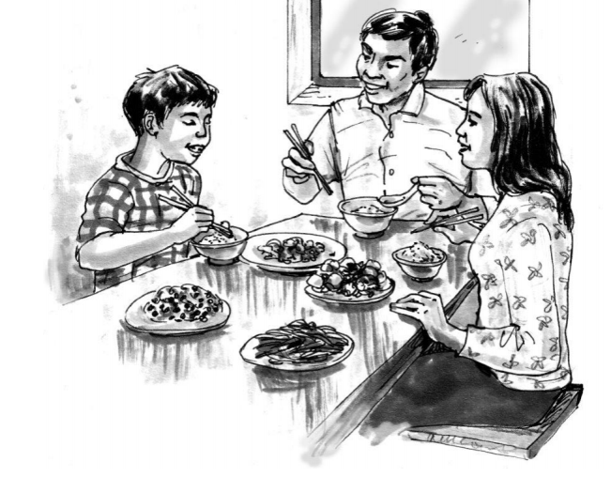
PRIMEROS AUXILIOS PSICOLÓGICOS
PARA LAS DUDAS SOBRE LAS VACUNAS
CREAR UN ESPACIO SEGURO
Estar plenamente presente
Mostrar aceptación, empatía y compasión
Ser abierto y permitir la diversidad de opiniones
Responder a las necesidades, preguntas y preocupaciones
Explicar con claridad y proporcionar sólo información precisa
Garantizar la confidencialidad
Notes:
Algunas cosas que se me ocurren para promover la seguridad, la calma y la conexión son:
La seguridad puede proporcionarse a través de la forma en que el ayudante muestra aceptación, empatía y compasión. Por ejemplo, siendo abierto y permitiendo respetuosamente la diversidad de opiniones. La seguridad también puede desarrollarse garantizando que cualquier información sobre las vacunas que el ayudante del PAP proporcione sea precisa y fiable.
Como los seres humanos son seres sociales, estudiarán cuidadosamente cómo se presenta el ayudante del PAP: sus gestos, su tono de voz y su lenguaje corporal. Por lo tanto, es importante que estemos plenamente presentes, prestemos atención y seamos respetuosos en nuestras interacciones. Es la persona que duda de la vacuna la que determina en última instancia si eres una persona segura a la que revelar sus preocupaciones, y si pareces lo suficientemente fiable como para que te escuche y acepte tu orientación.
El objetivo principal de todos los voluntaries de PAP que trabajan con personas que dudan de la vacuna es responder a sus necesidades. Los voluntaries de PAP deben responder a las necesidades, en lugar de reaccionar negativamente a la angustia de la persona. Durante los momentos de alta excitación emocional (por ejemplo, cuando la persona está enfadada, temerosa o decepcionada), el papel de los voluntaries es ayudar a restaurar la calma. Esto puede hacerse a través de un ejercicio de calma o de conexión a tierra, o utilizando otras técnicas para promover la calma, como el tono de voz, permitiendo un silencio cómodo, y desmintiendo respetuosamente los rumores o la información errónea que está causando la angustia.
Un libro maravilloso llamado Mi héroe eres tú, ¡Cómo los niños pueden luchar contra el COVID-19! ha sido creado por el comité permanente del IASC para SMAPS - con la historia de una niña que viaja alrededor del mundo al lomo de un dragón y visita a otros niños, y en este viaje aprende más sobre el coronavirus. La lectura de esta historia con los niños ayuda a crear un espacio seguro para hablar, ya que los niños comparten algunos de los temores y preocupaciones, pero también cómo han gestionado y afrontado los cambios. Este libro también está disponible en el sitio web del Centro PS, y en el sitio web del IASC en muchos idiomas.

Slide 28
PRIMEROS AUXILIOS PSICOLÓGICOS
PARA LAS DUDAS SOBRE LAS VACUNAS
Actividad final
¿Cuáles son los aprendizajes más importantes que se lleva hoy?
GRACIAS Y
¡¡¡ADIOS!!!
Notes:
Muchas gracias por su participación activa en esta formación sobre PAP para las dudas vacunales a la vacuna COVID-19.
Nuestra última actividad de hoy es compartir los puntos de aprendizaje más importantes que te llevas hoy.
[Pida a la gente que comparta en el chat, o si lo prefiere a través de otra plataforma como mentimeter.com sus puntos de aprendizaje más importantes.
Despedir a los participantes y agradecerles de nuevo su participación activa.]

Slide 29
PRIMEROS AUXILIOS PSICOLÓGICOS
PARA LAS DUDAS SOBRE LAS VACUNAS
Autora: Melanie Powel
Illustraciones: Carole Howes
Traducción al española : Equipo de SMAPS de la Oficina Regional de Las Americas de la FICR
Revisión y aprobación traducción por :PS RC Carmen Valle-Trabadelo

